Slide 1
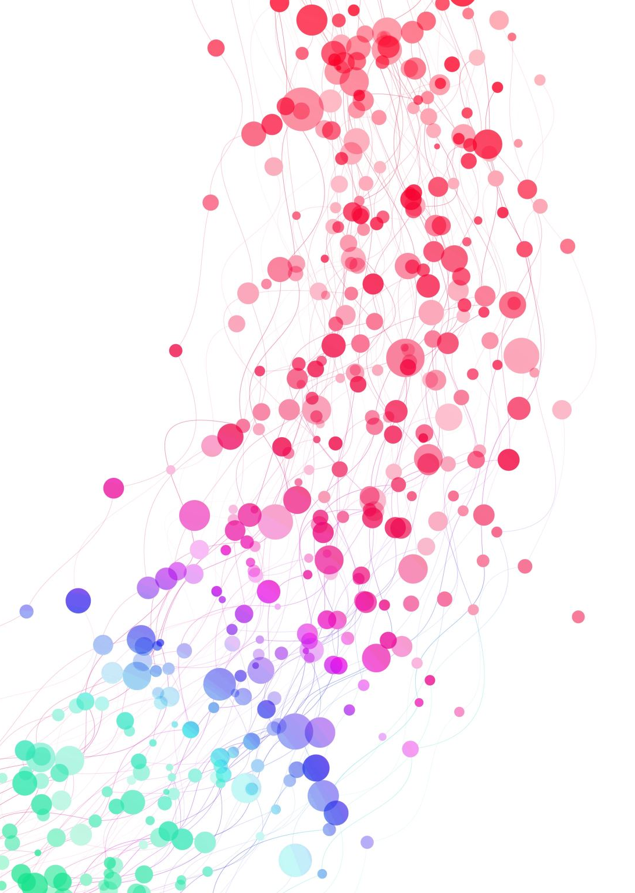
Групова динаміка
к. психол.н., доцент кафедри психології Грандт Вікторія Вікторівна

Slide 2
План:
1. Сутність поняття групова динаміка
2.Властивості групової динаміки
3. Механізми розвитку групової динаміки

Slide 3
Сутність поняття групова динаміка
Групова динаміка (грец. Dunamicos — сильний) — сукупність процесів, що відбуваються в Малій групі і характеризують її з точки зору руху, розвитку та функціонування.
Механізми групової динаміки забезпечують збалансованість між силами розвитку і стабілізації. Залежно від сповідуваних принципів виокремлюють і класифікують різну їх кількість.

Slide 4
Фази розвитку групи
1 фаза Формування безпеки
2 фаза Диференціації
3 фаза Конструктивна робота групи
4 фаза Завершення

Slide 5
Фази групової динаміки
Фази розвитку психотерапевтичної групи – це етапи групового процесу, що характеризуються специфічними видами активності і взаємодії учасників групи і виконують різні функції.
Перша фаза – період утворення групи, співпадає з приходом клієнтів в клініку та їх адаптацією до нових умов.
Друга фаза характеризується високим рівнем напруги, але, на відміну від першої фази, в якій напруга супроводжується пасивністю клієнтів, тут їхня поведінка стає більш активною, афектно зарядженою, з прихованою або явною агресією до психотерапевта.
Третя фаза характеризується процесом структуризації групи, консолідації її норм, цілей і цінностей.
Четверта фаза – є фазою групи, що активно працює, на основі сформованих на попередній фазі згуртованості, зацікавленості учасників один одним, емоційній підтримці, щирості, спонтанності. Усе це створює можливості для розвитку процесу, спрямованого на вирішення власне психотерапевтичних завдань цей процес починається із стадії залежної і пошукової поведінки, проходить через період виникнення, загострення і вирішення внутрішньо групових конфліктів і просувається до формування групової згуртованості й ефективного вирішення проблем

Slide 6
2.Властивості групової динаміки
1. Ціле домінує над частинами. Це означає, що групу не можна розглядати як суму індивідів, оскільки вона часто змінює їх індивідуальну поведінку. Ззовні легше впливати на групу загалом, ніж на поведінку окремих індивідів. За таких умов кожен індивід визнає свою залежність від інших належних до групи індивідів;
2. Окремі елементи об'єднуються у ціле. Отже, основою групи є взаємозалежність індивідів, які охочіше приєднуються до груп, з якими себе ототожнюють, а не до тих, від яких залежать, залишаючись серед осіб, до яких відчувають свою належність, навіть якщо їх поведінка є недружньою.

Slide 7
3. Механізми розвитку групової динаміки
Ідіосинкразійний кредит лідера;
Нормативний вплив меншості. Цей механізм розвитку сприяє зростанню пізнавальної активності членів групи, нерідко призводить до зміни групових цілей, способів їх досягнення;
Внутрігруповий конфлікт. Спрямований на розв'язання існуючих у групі суперечностей. Якщо його характер конструктивний, то група має потенційну можливість розвиватися, вдосконалювати форми і методи роботи; ефекти поляризації і зсуву до ризику. Виникають у процесі прийняття групового рішення. Їх відносять до механізмів розвитку, оскільки вони сприяють обміну думками, обговоренню суперечностей, пропонують варіанти вибору під час групової дискусії. 2. Механізми стабілізації:
Конформність (лат. — Подібний). Цей феномен тлумачиться як схильність піддаватися реальному чи уявному тиску групи. Така поступливість виявляється у зміні поглядів та поведінки індивіда відповідно до точки зору більшості. Згідно з цим трактуванням конформність — це механізм стабілізації, який забезпечує перемогу прийнятих більшістю норм, підкорення ним індивідуальних реакцій, оцінок, дій і вчинків;
Сумісність і спрацьованість. Породжують стійкі відносини, до яких залучені учасники спілкування і які задовольняють членів групи;
Згуртованість. Цей процес характеризує ступінь прихильності індивідів до групи. Як стабілізуючий механізм групової динаміки, згуртованість зумовлює подібність думок, цінностей, уявлень про цілі групи, особливості її діяльності та функціонування.

Slide 8
психологічних механізмів групової динаміки
Ідіосинкразійний (грец. — Особливий, незвичний і — змішування) кредит лідера. Феномен "ідіосинкразійного кредиту" є своєрідним дозволом групи на поведінку, яка відхиляється від групових норм. Передусім його надають суб'єкту а високим статусом у групі, оскільки вважається, що він більше, ніж інші, орієнтується на групу, впроваджує інновації, найкомпетентніший. Наприклад, лідерам, які зробили вагомий внесок у життєдіяльність групи, дозволено у своїй поведінці відхилятися від групових норм, експериментувати з новими можливостями. За умови коли такі експерименти з цілями, способами їх досягнення, новими формами міжособистісної взаємодії більшість груп визнає і схвалює як позитивні, їх результати можуть стати новою груповою нормою. Цей механізм сприяє створенню передумов для переходу групи на вищий рівень розвитку;
Розв'язання внутрігрупових суперечностей. Виокремлюють такі типи суперечностей між зростаючими потенційними можливостями групи та її актуальною діяльністю; між зростаючим прагненням учасників групи до самореалізації та самоствердження і одночасно посиленими тенденціями входження особистості до групової структури, інтеграції її з групою; між реальною поведінкою лідера і очікуваннями від неї (ця суперечність зводиться до з'ясування причин розвитку групи через конфлікт між лідером і послідовниками, тобто враховується тільки один аспект розвитку групи). Внутрігруповий конфлікт є потенційною можливістю просування групи до вищих рівнів і сприяє розвитку групи за конструктивного розв'язання суперечностей;
Психологічний обмін. Полягає у наданні групою більш високого психологічного статусу індивідам, котрі зробили вагомий внесок в її життєдіяльність. Різновидом психологічного обміну є ціннісний обмін. Відповідно корисні дії, адресовані як окремим членам, так і групі позначають поняттям "ціннісний внесок індивіда". У процесі групового функціонування активна участь індивіда (індивідів) у досягненні групової цілі, реалізації групових цінностей "обмінюється" на високий груповий статус. Розвиток групи відбувається через реальні групові дії, внаслідок чого, спираючись на оцінку вкладів у спільну справу, стає очевидною диференціація індивідуальних групових позицій (статусна диференціація).

Slide 9
Дякую за увагу!

